Slide 1
BARBER SHOP SYSTEM – SISTEMA DE GERENCIAMENTO DE BARBEARIA
Daniel Rodrigues de Oliveira
Profº Orientadora: Vanessa dos Anjos Borges

Slide 2
Escopo
Sistema de gerenciamento de barbearia para gerenciamento de estabelecimento comercial;
Gerenciamento de agendas, categorias, clientes funcionários, produtos/serviços e usuários;
Realização de vendas e orçamentos;
Emissão de relatórios;

Slide 3
Funções do Produto
Básicas
RF_B01: Gerenciar Usuários
RF_B02: Gerenciar Agenda
RF_B03: Gerenciar Produto/Serviços
RF_B04: Gerenciar Clientes
RF_B05: Gerenciar Categorias
RF_B06: Gerenciar Funcionários

Slide 4
Funções do Produto
Fundamentais
RF_F01: Alteração de valores
RF_F02: Efetuar orçamento
RF_F03: Atualizar estoque
RF_F04: Realizar Venda

Slide 5
Funções do Produto
Saída
RF_S01: Gerar relatório de agendas
RF_S02: Gerar relatório de clientes
RF_S03: Gerar relatório de categorias
RF_S04: Gerar relatório de funcionários
RF_S05: Gerar relatório de produtos/serviços
RF_S06: Gerar relatório de vendas
RF_S07: Gerar relatório de usuários

Slide 6
Informações do sistema
Linguagem
JAVA
Interface gráfica
JAVAFX

Slide 7
Mapeamento OO Relacional

Slide 8
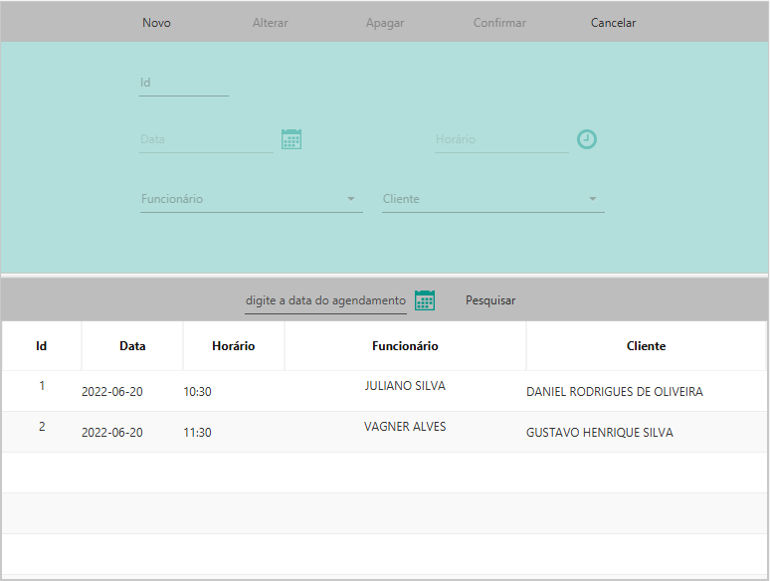
Layout de Telas
Agenda

Slide 9
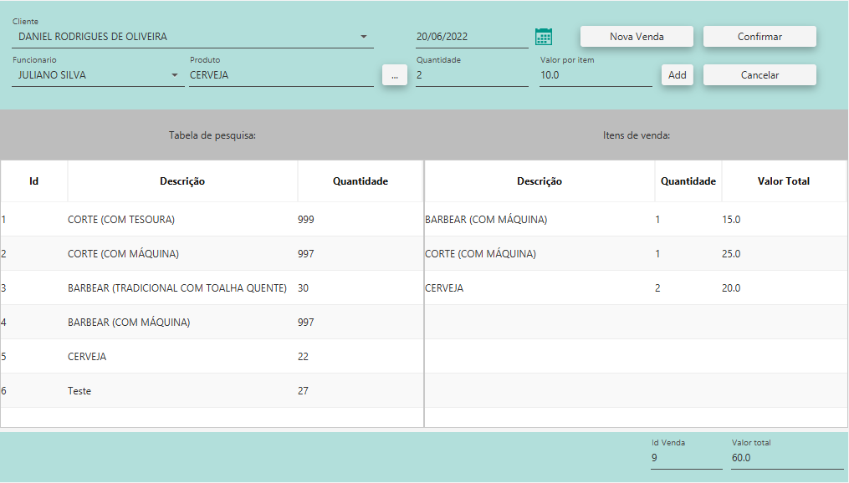
Layout de Telas
Realizar Venda

Slide 10
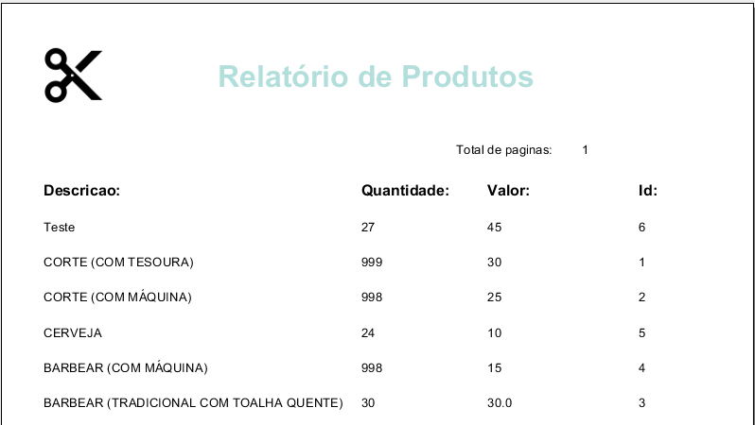
Layout de Telas
Relatório de Produtos/Serviços

Slide 11
Cronograma de Atividades
ANO | 2021 |  |  |  |  | 2022
ATIVIDADES | Ago | Set | Out | Nov | Dez | Jan | Fev | Mar | Abr | Mai | Jun
Levantamento de Requisitos | X | X
Manual do Sistema |  |  | X | X
Análise do Sistema |  | X | X | X
Projeto do Sistema |  | X | X
Desenvolvimento |  | X | X | X | X | X | X | X | X | X
Testes |  | X | X | X | X | X | X | X | X | X | X
Manual do Usuário |  |  |  |  |  |  |  | X | X | X

